Slide 1
GENERAL OVERVIEW OF KOZLODUY NPP
PRESENTED BY
LYUBOMIR PIRONKOV

Slide 2
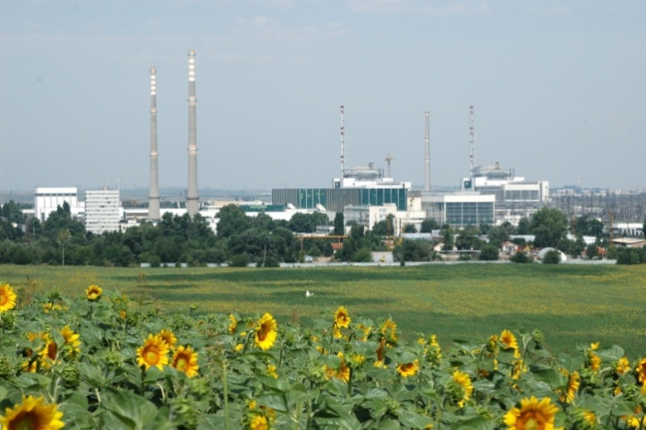
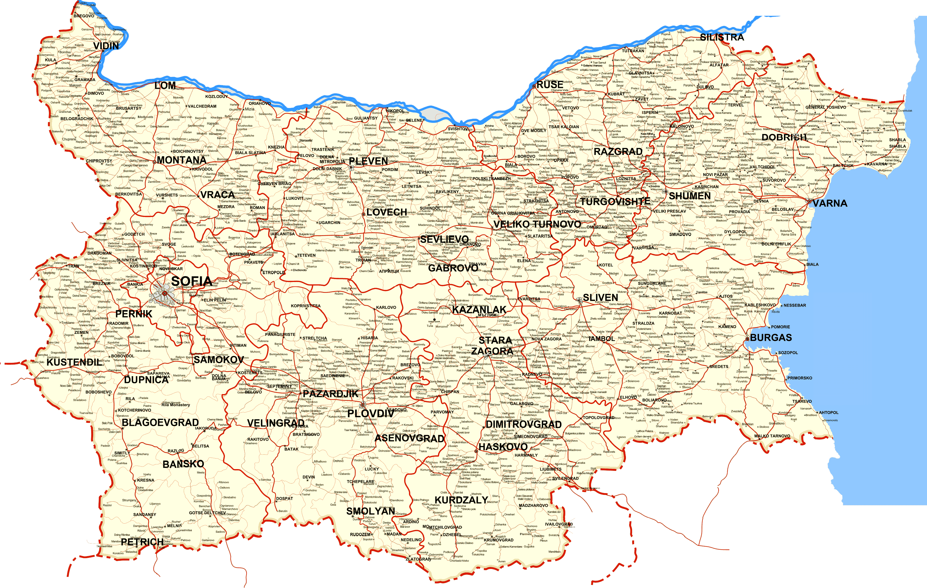
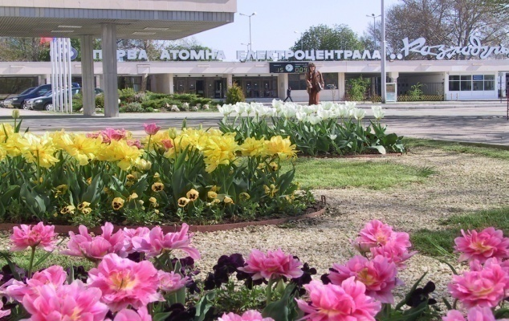
KOZLODUY NPP AT A GLANCE
LOCATION
ROMANIA
SERBIA
B U L G A R I A
MACEDONIA
TURKEY
GREECE

Slide 3
KOZLODUY NPP AT A GLANCE
REACTOR DESIGN
UNITS 1 to 4 - VVER-440/230
Pressurized light water reactors, standard Russian design, generation 1+
UNITS 5 & 6 - VVER-1000/320
Pressurized light water reactors, standard Russian design, generation 2+
UNIT 1
START UP 1974
SHUTDOWN 2002
UNIT 2
START UP 1975
SHUTDOWN 2002
UNIT 3
START UP 1981
SHUTDOWN 2006
UNIT 4
START UP 1982
SHUTDOWN 2006
UNIT 5
START UP 1988
IN OPERATION
UNIT 6
START UP 1993
IN OPERATION
* At the moment units 1-4 are under supervision of State Enterprise RAW plc

Slide 4
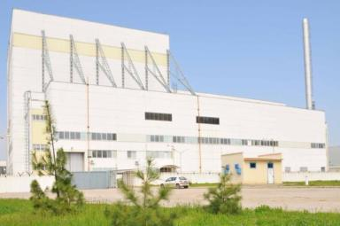
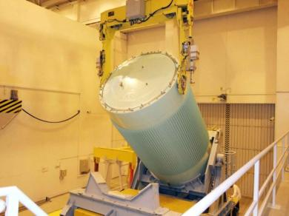
KOZLODUY NPP AT A GLANCE
SPENT FUEL STORAGES
WET SPENT FUEL STORAGE
DRY SPENT FUEL STORAGE
Notes:
Принципната схема на АЕЦ с водо-воден енергиен реактор е двуконтурна. Това решение е благоприятно от гледна точка на неразпространение на радиоактивни вещества, тъй като няма смесване на водата от двата контура. Цялото оборудване на първи контур е разположено в херметичен обем, в който с помощта на изсмукващи вентилационни системи се поддържа налягане по-ниско от атмосферното. Такова решение предотвратява възможността за неконтролируемо попадане на замърсен въздух в останалите помещения на централата и в околната среда.
Първи контур служи за отвеждане на топлината, получена в активната зона, и за предаването й на втори контур.
По-важни компоненти на първи контур са: реактор, главни циркулационни кръгове, компенсатор на обема (КО), барботажен бак (ББ) и предпазни клапани на КО.
В активната зона на реактора е разположено ядреното гориво във вид на касети. В пространството между касетите циркулира водата от първи контур, отнемаща получената при ядрената реакция топлинна енергия.
Броят на главните циркулационни кръгове за ВВЕР-1000 е четири.
Всеки циркулационен кръг включва:
главна циркулационна помпа (ГЦП), създаваща принудителна циркулация на топлоносителя през активната зона;
парогенератори, през чиито тръбички минава топлоносителят, като нагрява и превръща в пара водата от втори контур.
Получената в парогенераторите пара се събира в общ парен колектор и се насочва към турбината.
Системите за безопасност се състои от 3 независими канала, като всеки канал осигурява 100% изпълнение на функциите на системата.

Slide 5
KOZLODUY NPP AT A GLANCE
Mission To generate safe, reliable, affordable, clean electricity for the country and region at a reasonable price.
Main objective Safe, efficient and environmentally friendly electricity generation of guaranteed quality and security of supplies in compliance with the national and international standards.

Slide 6
KNPP - OUR PRIORITIES
KOZLODUY NPP AT A GLANCE
Safety as a top priority
Commitment, mutual respect and recognition
Personal responsibility and openness at work
Pursuit of improvement and acquiring knowledge

Slide 7
KNPP AT A GLANCE - INTERNATIONAL REVIEWS
1990 | IAEA ASSET 1-4
1991 | IAEA SRM 1-4; IAEA OSART 5
1992 | IAEA ASSET 1-4 FOLLOW UP
1993 | IAEA SRM FOLLOW-UP 1-4 ; IAEA ASSET 1-4 FINAL FOLLOW-UP
1994 | IAEA ASSET 5&6; IPERS 5&6; IAEA SRM FOLLOW-UP 1-4
1995 | WANO PEER REVIEW 5&6 5&6 G-24 MISSION BENCHMARK MISSION IAEA SRM REVIEW 5&6 MODERNIZ. PRG
1996 | IAEA IPPAS 1-6 IAEA SRM – 1-4 FOLLOW-UP
1997 | IAEA ASSET 5&6 FOLLOW-UP IAEA MISSION EMERGENCY PROCEDURES
1998 | EC MISSION ON PHARE – RISK AUDIT 5&6
1999 | IAEA OSART 1-4 WENRA 1-4 IAEA MISSION EMERGENCY PROCEDURES
2000 | IAEA REVIEW 5&6 MODERNIZATION PRG IAEA REVIEW 3&4 RECONSTRUCTION PRG
2001 | IAEA OSART 1-4 FOLLOW-UP IAEA REVIEW KNPP ORGANIZAT. STRUCTURE
2002 | IAEA IPPAS 1-6 FOLLOW UP IAEA SRM 3&4 FOLLOW UP
2003 | WANO PEER REVIEW 3&4 EC PEER REVIEW 3&4 (AQG/WPNS)
2007 | EC MISSION UNDER THE TERMS OF ARTICLE 35 OF THE EURATOM TREATY
2008 | IAEA FOLLOW UP MISSION 5&6 MODERNIZATION PRG
2009 | WANO PEER REVIEW 5&6
2011 | WANO PEER REVIEW 5&6 FOLLOW UP
2012 | EC REVIEW (stress tests performance) IAEA OSART 5&6
2013 | WANO PEER REVIEW 5&6 IAEA IPSART MISSION 5&6
2014 | IAEA OSART 5&6 FOLLOW UP
2015 | WANO PEER REVIEW 5&6 FOLLOW UP

Slide 8
KNPP AT A GLANCE - OPERATION
GENERAL PERFORMANCE INDICATORS
*Dispatching restriction in favor of renewables.
** Half-year of 2016.

Slide 9
KNPP AT A GLANCE - OPERATION
32% of national electricity production
* Until the end of June

Slide 10
KNPP AT A GLANCE - MAINTENANCE
Outage Performance
Unit 5 (2015) 37 days
Unit 6 (2015) 53 days
Notes:
Плановите годишни ремонти с презареждане на реакторите на 5 и 6 блок със свежо ядрено гориво и модернизации са проведени в рамките на минимален престой на производствените мощности, благодарение на добрата организация и координация при изпълнението на необходимия обем дейности по оборудването.

Slide 11
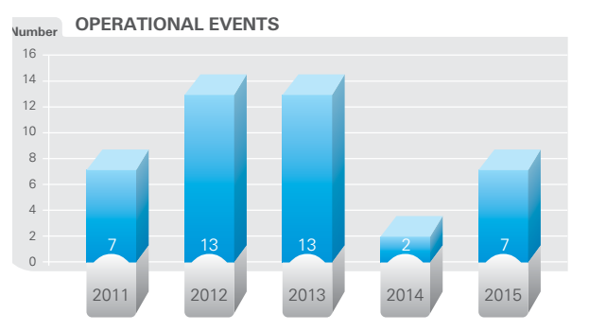
NUCLEAR SAFETY
Throughout 2015, 7 operating events at Units 5 and 6 have been registered and reported to the BNRA.
All events were classified at level 0 – below the INES scale (without significant impact on safety).
Notes:
INES-Intrnational Nuclear Events Scale
Безопасната работа на централата се потвърждава и от отчета за експлоатационните събития през 2012 г., като всички те са оценени на ниво нула, под скалата на INES.

Slide 12
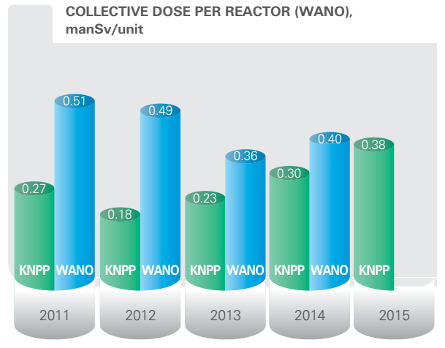
RADIATION PROTECTION
Notes:
Средното индивидуално дозово натоварване за персонала е 0.14 mSv. Средната колективна доза на двата работещи реактора (ВВЕР-1000) през 2012 г. е 0.18 manSv/unit и е два пъти по-ниска от осреднената стойност на този показател – 0.54 manSv/unit, за реактори тип PWR по данни от Доклад "WANO 2011 Performance Indicators".

Slide 13
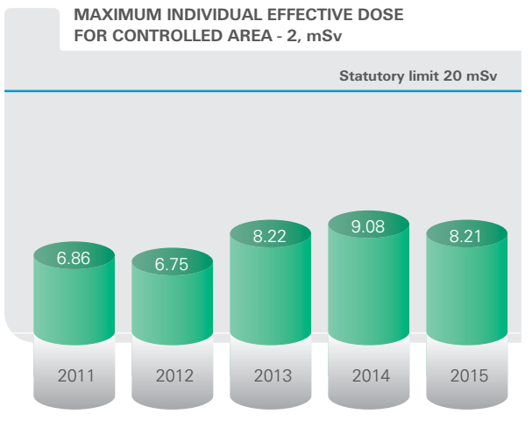
RADIATION PROTECTION
Maximal individual dose for 2015 is 8.21 mSv – 41% of the statutory annual limit.
Notes:
Средното индивидуално дозово натоварване за персонала е 0.14 mSv. Средната колективна доза на двата работещи реактора (ВВЕР-1000) през 2012 г. е 0.18 manSv/unit и е два пъти по-ниска от осреднената стойност на този показател – 0.54 manSv/unit, за реактори тип PWR по данни от Доклад "WANO 2011 Performance Indicators".

Slide 14
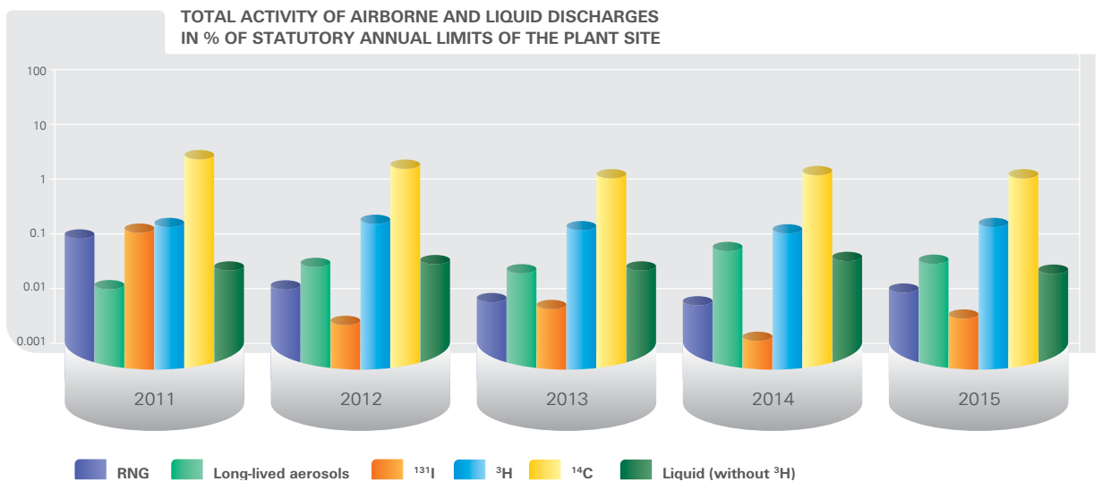
RADIATION MONITORING
Notes:
Средното индивидуално дозово натоварване за персонала е 0.14 mSv. Средната колективна доза на двата работещи реактора (ВВЕР-1000) през 2012 г. е 0.18 manSv/unit и е два пъти по-ниска от осреднената стойност на този показател – 0.54 manSv/unit, за реактори тип PWR по данни от Доклад "WANO 2011 Performance Indicators".

Slide 15
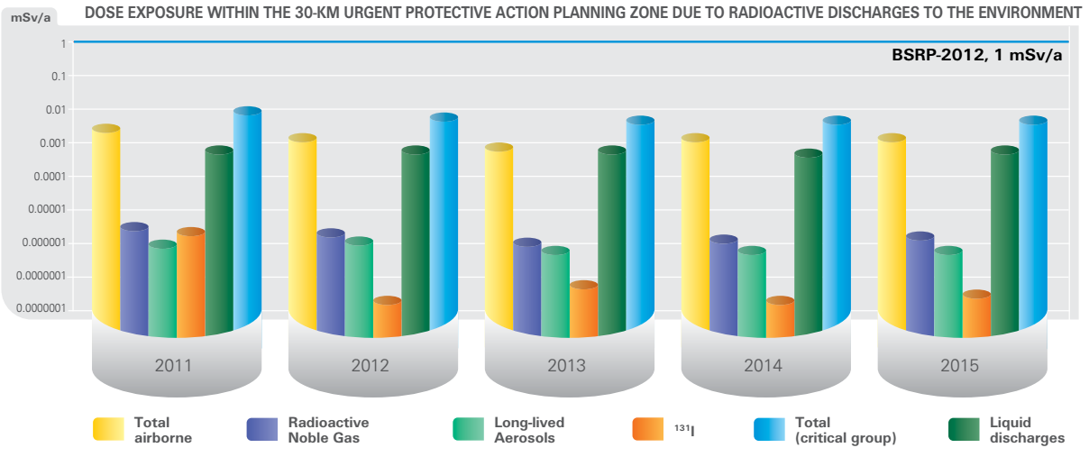
RADIATION MONITORING
Notes:
Средното индивидуално дозово натоварване за персонала е 0.14 mSv. Средната колективна доза на двата работещи реактора (ВВЕР-1000) през 2012 г. е 0.18 manSv/unit и е два пъти по-ниска от осреднената стойност на този показател – 0.54 manSv/unit, за реактори тип PWR по данни от Доклад "WANO 2011 Performance Indicators".

Slide 16
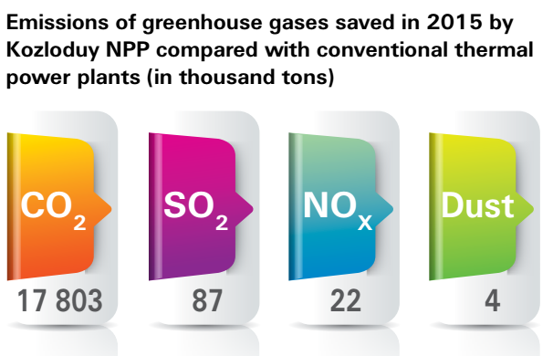
NON-RADIOLOGICAL ASPECTS
Notes:
Средното индивидуално дозово натоварване за персонала е 0.14 mSv. Средната колективна доза на двата работещи реактора (ВВЕР-1000) през 2012 г. е 0.18 manSv/unit и е два пъти по-ниска от осреднената стойност на този показател – 0.54 manSv/unit, за реактори тип PWR по данни от Доклад "WANO 2011 Performance Indicators".

Slide 17
PRIORITY PROJECTS
LONG TERM OPERATION
POWER UPRATE TO 104%
NEW BUILD

Slide 18
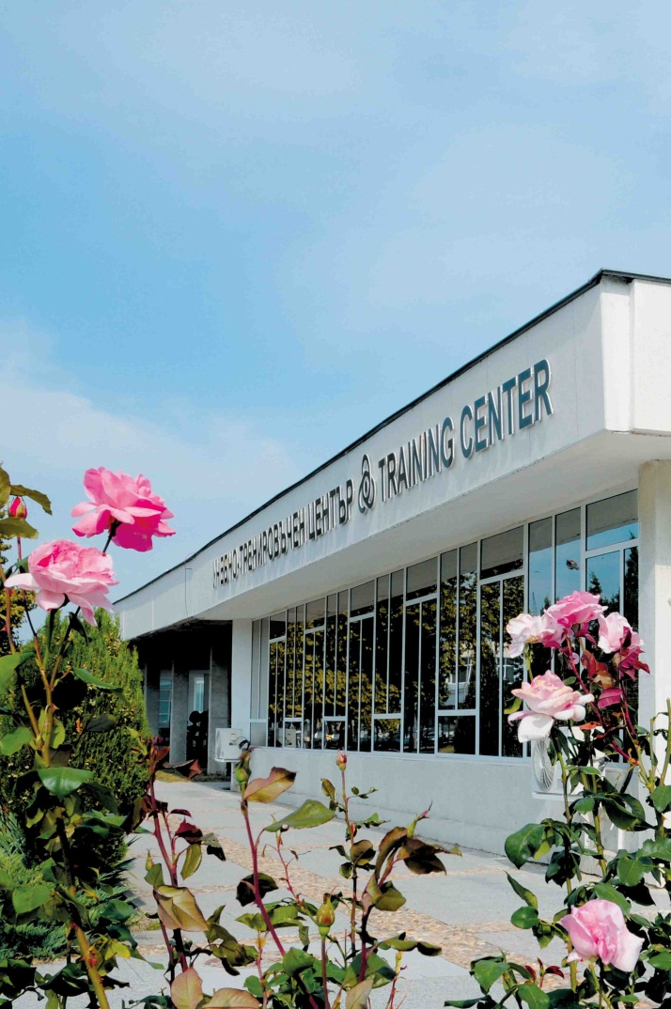
TRAINING AND QUALIFICATION
TRAINING CENTRE
SEPARATE UNIT LICENSED BY THE BNRA FOR SPECIALIZED TRAINING AND ISSUANCE OF LICENSES AND CERTIFICATES FOR ACTIVITIES WITH SOURCES OF IONIZING RADIATION
RESPONSIBLE FOR ADEQUATE COMPETENCIES OF PLANT STAFF
TC PROVIDES ALSO THE TRAINING OF EXTERNAL CUSTOMERS AND CONTRACTORS
TC PERFORMS ENGINEERING AND R&D ACTIVITIES

Slide 19
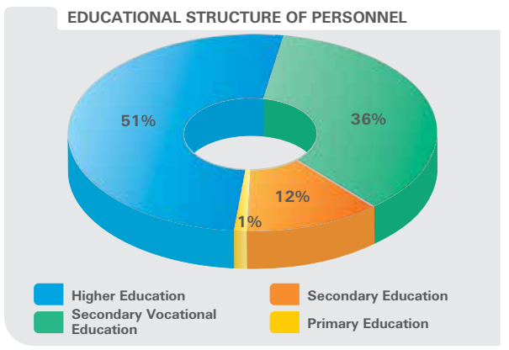
HUMAN RESOURCES
Staff | ≈ 3500
Average age | 45 ys
Average experience | 17 ys
Notes:
Персоналът на АЕЦ "Козлодуй" е ценност, а не човешки ресурс.
Служителите са висококвалифицирани - около 86% от работниците и служителите са с висше и със средно професионално образование.

Slide 20
KNPP AND EU PROGRAMS
HUMAN RESOURCES
PROJECT CORONA
PROGRAM:
CALL:
Euratom Program for Nuclear Research and Training Activities
TYPE:
TOPIC:
TITLE:
ACRONYM:
Establishment of a Regional Center of Competence for VVER Technology and Nuclear Applications
Call Identifier: FP7-Fission-2011
CORONA
Coordination and Support Actions, Coordinating
Fission-2011-5.1.1: Euratom Fission Training Schemes (EFTS) in nuclear energy and radiation protection
TIME:
01 Dec 2011 – 30 Nov 2014
Notes:
Персоналът на АЕЦ "Козлодуй" е ценност, а не човешки ресурс.
Служителите са висококвалифицирани - около 86% от работниците и служителите са с висше и със средно професионално образование.

Slide 21
KNPP AND EU PROGRAMS
HUMAN RESOURCES
PROJECT CORONA - PARTICIPANTS
No | PARTICIPANT NAME | SHORT NAME | COUNTRY
1 | KOZLODUY NPP PLC | KNPP | BULGARIA
2 | MAGYAR TUDOMANYOS AKADEMIA KFKI ATOMENERGIA KUTATOINTEZET | AEKI | HUNGARY
3 | FORTUM POWER AND HEAT OY | FORTUM | FINLAND
4 | INSTITUTE FOR NUCLEAR RESEARCH AND NUCLEAR ENERGY , BULGARIAN ACADEMY OF SCIENCES | INRNE | BULGARIA
5 | JRC -JOINT RESEARCH CENTRE- EUROPEAN COMMISSION | JRC | EU
6 | NATIONAL RESEARCH NUCLEAR UNIVERSITY "MEPHI" | MEPHI | RUSSIA
7 | CENTRUM VYZKUMU REZ S.R.O. | CVREZ | CZECH
8 | PM DIMENSIONS GMBH | PMD | AUSTRIA
9 | RISK ENGINEERING LTD | REL | BULGARIA
10 | TECNATOM SA | TECNATOM | SPAIN
11 | INTELLECTUAL TECHNOLOGIES – SLAVUTICH LLC | IT-S | UKRAINE
Notes:
Персоналът на АЕЦ "Козлодуй" е ценност, а не човешки ресурс.
Служителите са висококвалифицирани - около 86% от работниците и служителите са с висше и със средно професионално образование.

Slide 22
KNPP AND EU PROGRAMS
HUMAN RESOURCES
Program:
EURATOM Work Program 2014-2015
Topic:
NFRP 10 – 2014: Education and training (Bologna and Copenhagen processes)
Time:
01 Sep 2015 – 31 Aug 2018
Title:
Enhancement of training capabilities in VVER technology through establishment of VVER training academy (CORONA II)
Notes:
Персоналът на АЕЦ "Козлодуй" е ценност, а не човешки ресурс.
Служителите са висококвалифицирани - около 86% от работниците и служителите са с висше и със средно професионално образование.

Slide 23
KNPP AND EU PROGRAMS
HUMAN RESOURCES
No | Participant name | Country
1 | Kozloduy NPP (Coordinator) | BG
2. | Institute of Nuclear Research and Nuclear Energy – Bulgarian Academy of Sciences | BG
3. | Engineering Support and Intellectual Solutions GmbH | DE
4. | TECNATOM S.A. | ES
5. | Centrum Vyzkumu REZ | CZ
6. | National Research Nuclear University MEPhI | RU
7. | Risk Engineering Ltd. | BG
8. | Budapest University of Technology and Economics | HU
9. | ENEN Association | FR
Notes:
Персоналът на АЕЦ "Козлодуй" е ценност, а не човешки ресурс.
Служителите са висококвалифицирани - около 86% от работниците и служителите са с висше и със средно професионално образование.

Slide 24
THANK YOU FOR YOUR ATTENTION!

